Slide 1

SISTEM LAYANAN PERBANKAN

Slide 2
Latar Belakang : Dalam kegiatan operasional perbankan, transaksi seperti penarikan, setoran, dan pendaftaran nasabah merupakan bagian penting yang memerlukan pencatatan yang rapi dan terorganisir. Pada banyak kasus, pencatatan transaksi tersebut masih dilakukan secara manual menggunakan buku besar atau dokumen kertas. Cara ini sering kali menimbulkan berbagai kendala seperti keterlambatan pencatatan, risiko kehilangan data, hingga kesalahan input yang bisa berdampak pada akurasi informasi keuangan nasabah. Untuk mengatasi hal tersebut, dibutuhkan sebuah sistem pencatatan yang meskipun masih dilakukan secara manual (bukan berbasis online), tetapi dibantu oleh teknologi — misalnya melalui aplikasi lokal di komputer — guna mendukung ketertiban dan kecepatan pencatatan transaksi perbankan. Sistem ini bertujuan untuk menyederhanakan proses pencatatan harian tanpa harus sepenuhnya mengubah alur kerja manual yang sudah berjalan di institusi perbankan
Tujuan Aplikasi
Mendukung Pencatatan Transaksi Secara Terstruktur Menyediakan sarana pencatatan untuk aktivitas penarikan, setoran, dan pendaftaran nasabah agar data tersimpan lebih rapi dan mudah dicari.
Mengurangi Risiko Kesalahan dan Kehilangan Data Menggantikan pencatatan manual di atas kertas dengan sistem berbasis komputer untuk meminimalisir kesalahan input dan kehilangan data.
Meningkatkan Efisiensi Waktu dan Tenaga Mempermudah petugas bank dalam mencatat dan mengakses data transaksi sehingga proses pelayanan bisa lebih cepat.
Menjadi Arsip Digital untuk Kebutuhan Audit dan Laporan Menyimpan riwayat transaksi dalam format digital yang bisa digunakan sebagai acuan laporan harian, bulanan, maupun audit internal.
Menyederhanakan Proses Pendaftaran Nasabah Baru Mencatat data nasabah dengan mudah dan sistematis sebagai dasar untuk proses transaksi selanjutnya.

Slide 3
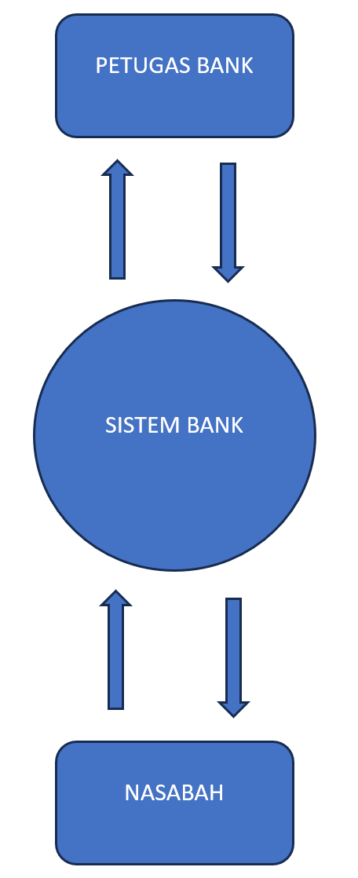

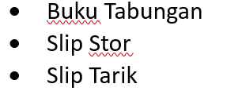

Slide 4
Pendaftaran Nasabah Baru Input data nasabah seperti nama, alamat, nomor identitas, dan nomor rekening. Otomatisasi penomoran rekening. Menyimpan data nasabah untuk kebutuhan transaksi berikutnya. Pencatatan Setoran Tunai Form input untuk mencatat setoran yang dilakukan nasabah. Update otomatis saldo terakhir nasabah. Mencatat tanggal, jumlah setoran, dan keterangan. Pencatatan Penarikan Tunai Form input untuk mencatat penarikan dana oleh nasabah. Validasi saldo cukup sebelum transaksi dilakukan. Riwayat transaksi penarikan disimpan otomatis. Riwayat Transaksi Nasabah Menampilkan daftar transaksi (setoran & penarikan) berdasarkan nasabah tertentu. Bisa disortir berdasarkan tanggal atau jenis transaksi. Pencarian dan Filter Data Nasabah Mencari nasabah berdasarkan nama atau nomor rekening. Menampilkan data dan riwayat transaksi secara cepat.
FITUR UTAMA APLIKASI

Slide 5
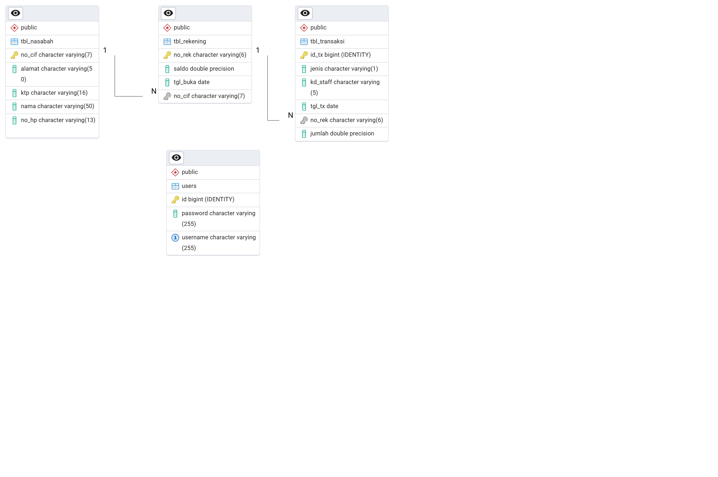
STRUKTUR DATABASE

Slide 6
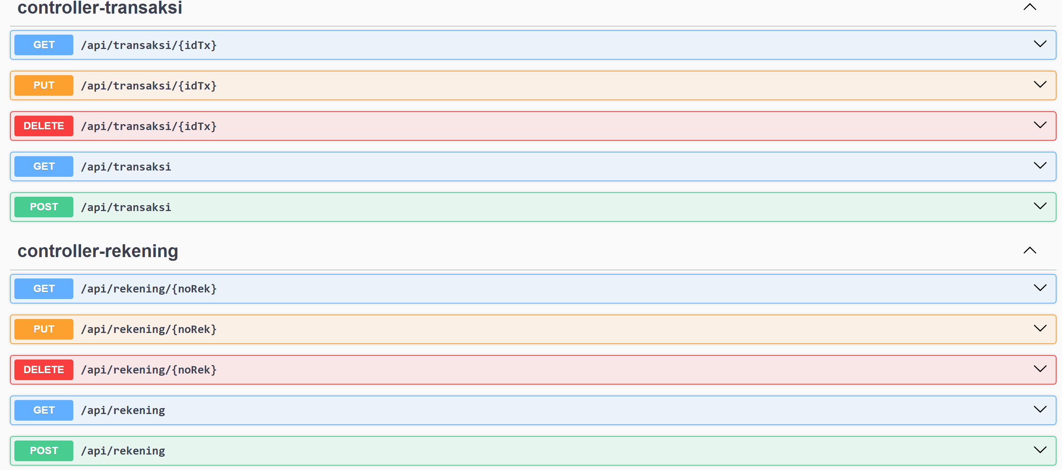
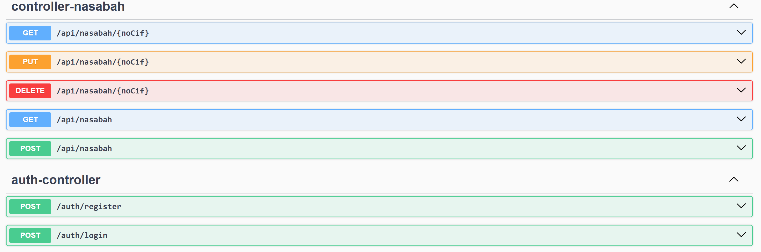
Integrasi API dan Authentikasi

Slide 7
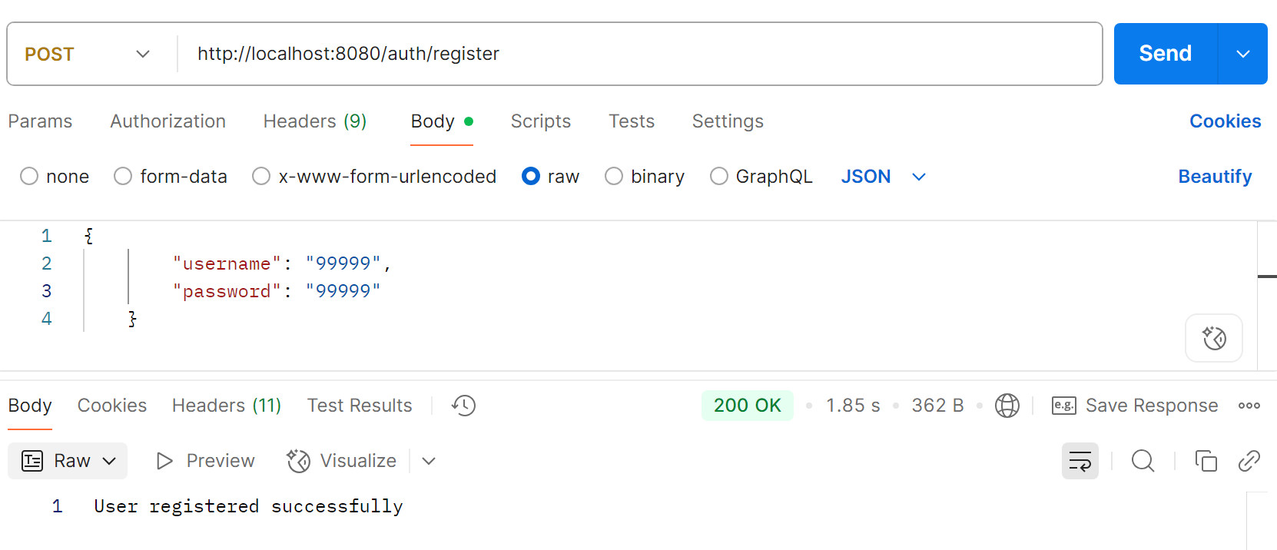
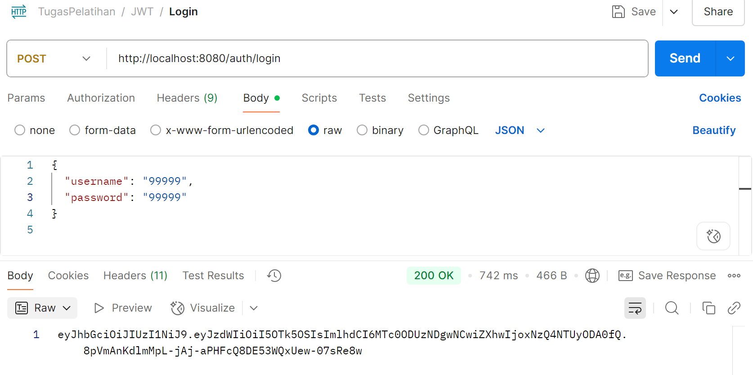
HASIL PENGUJIAN
Registrasi Dan Login Fitur JWT

Slide 8
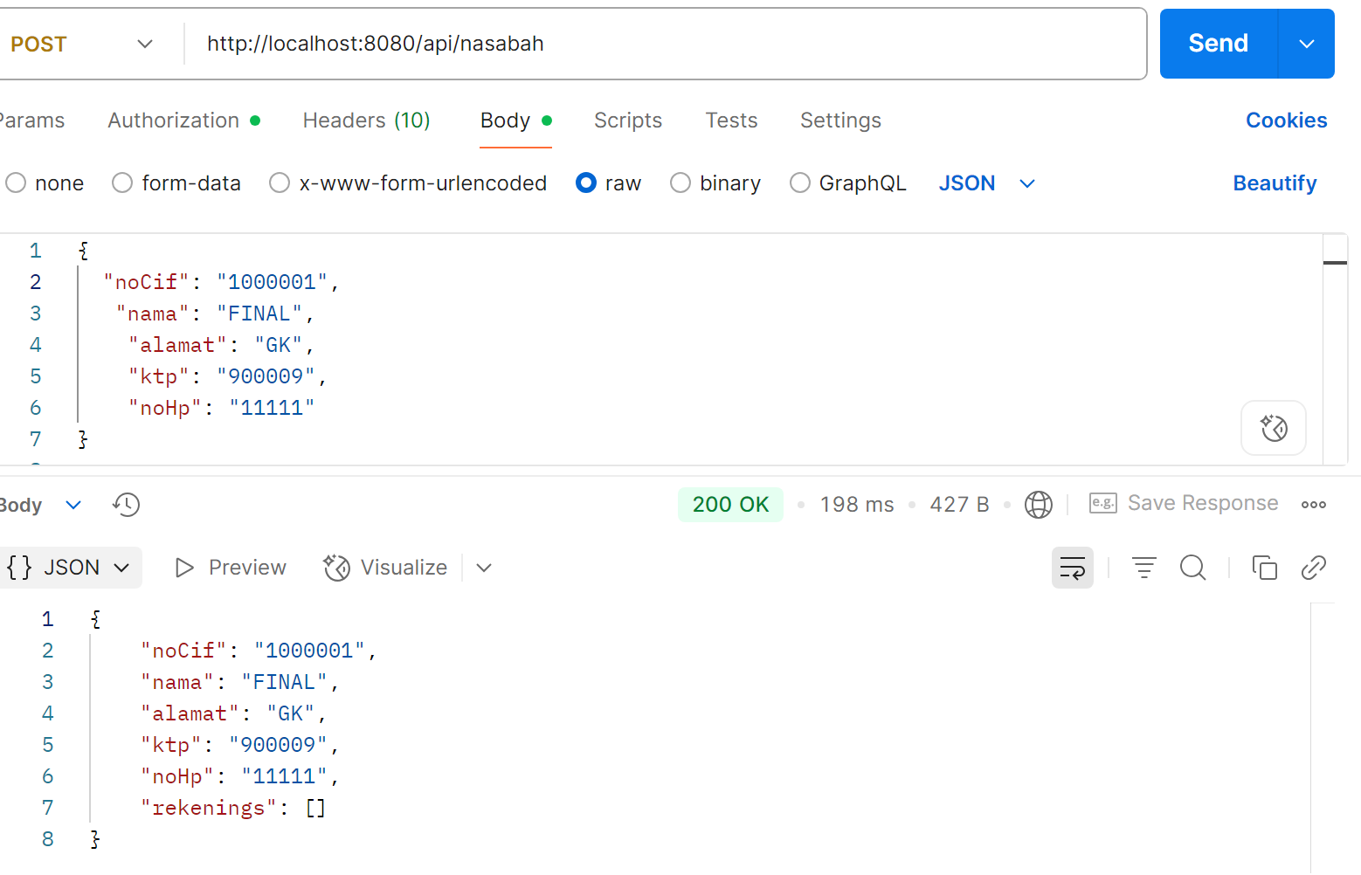
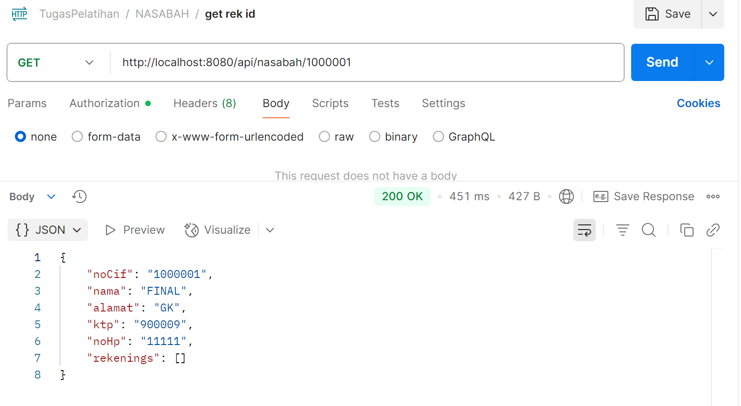
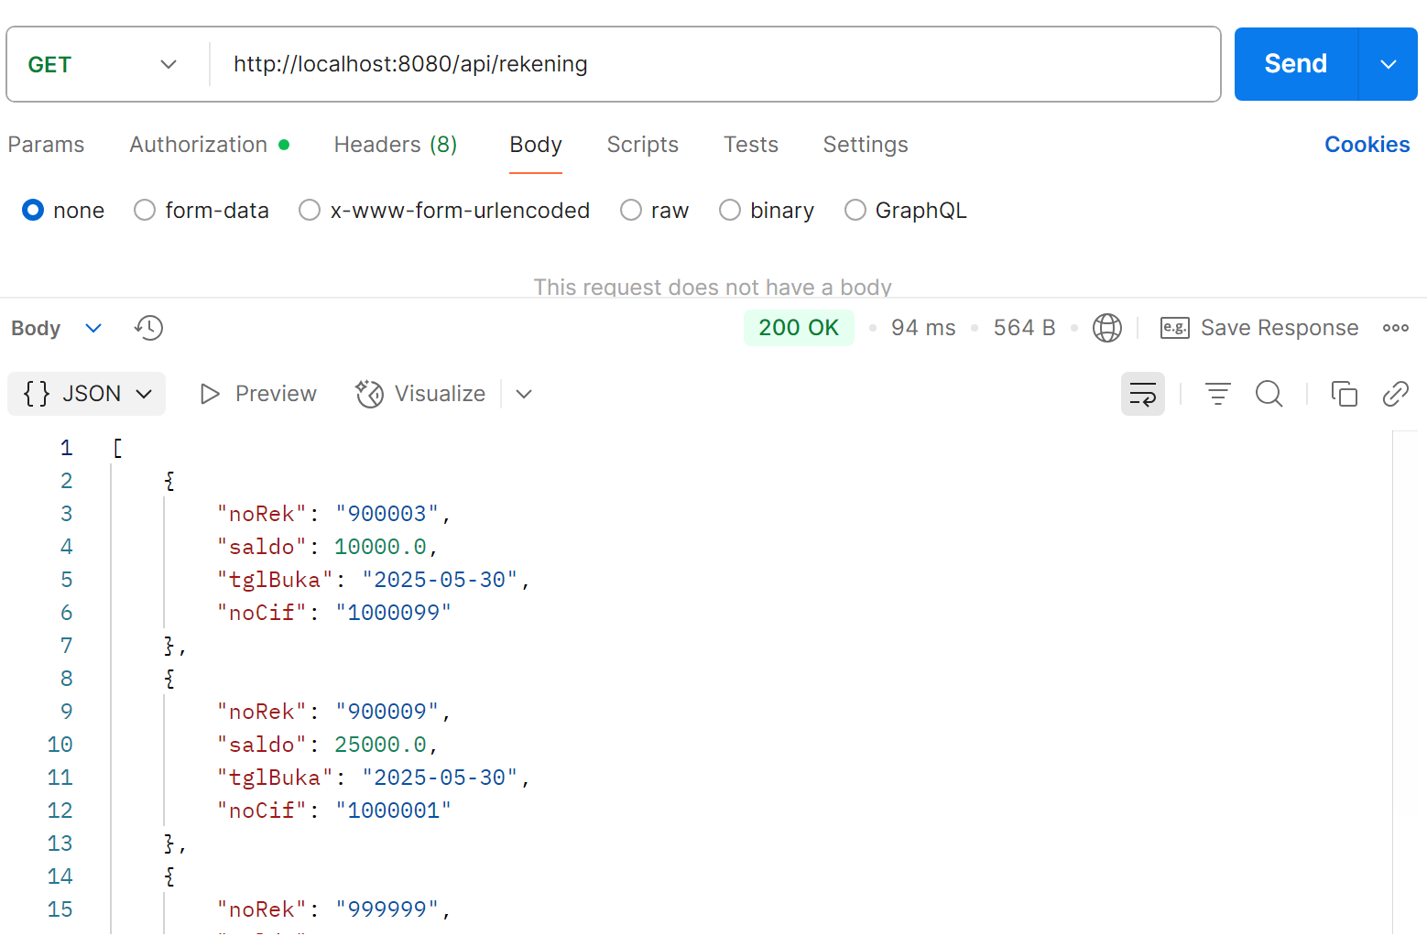
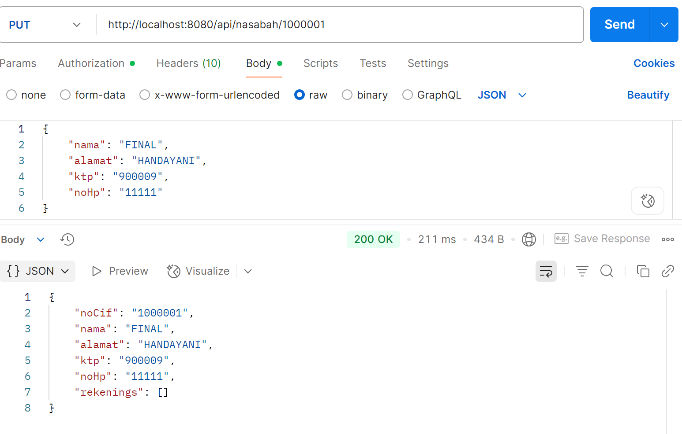
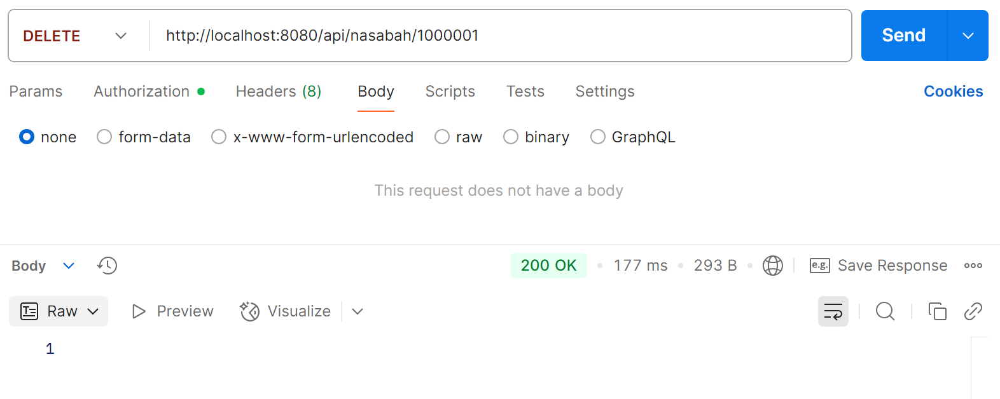
HASIL PENGUJIAN
CRUD NASABAH

Slide 9
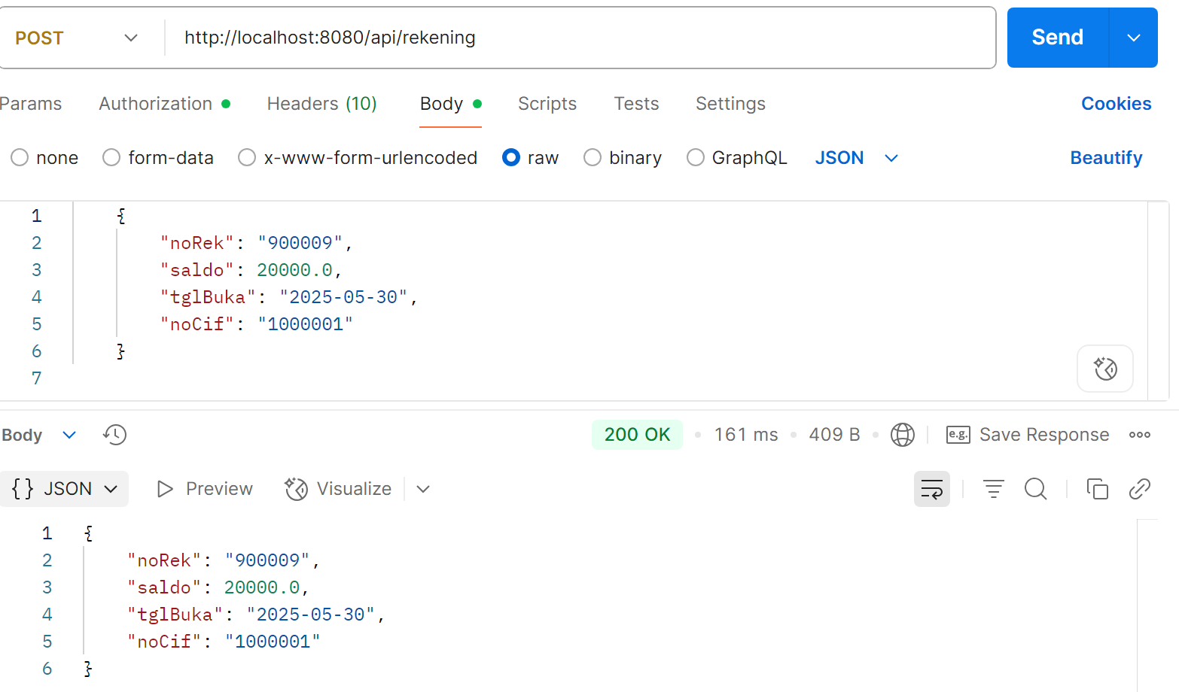
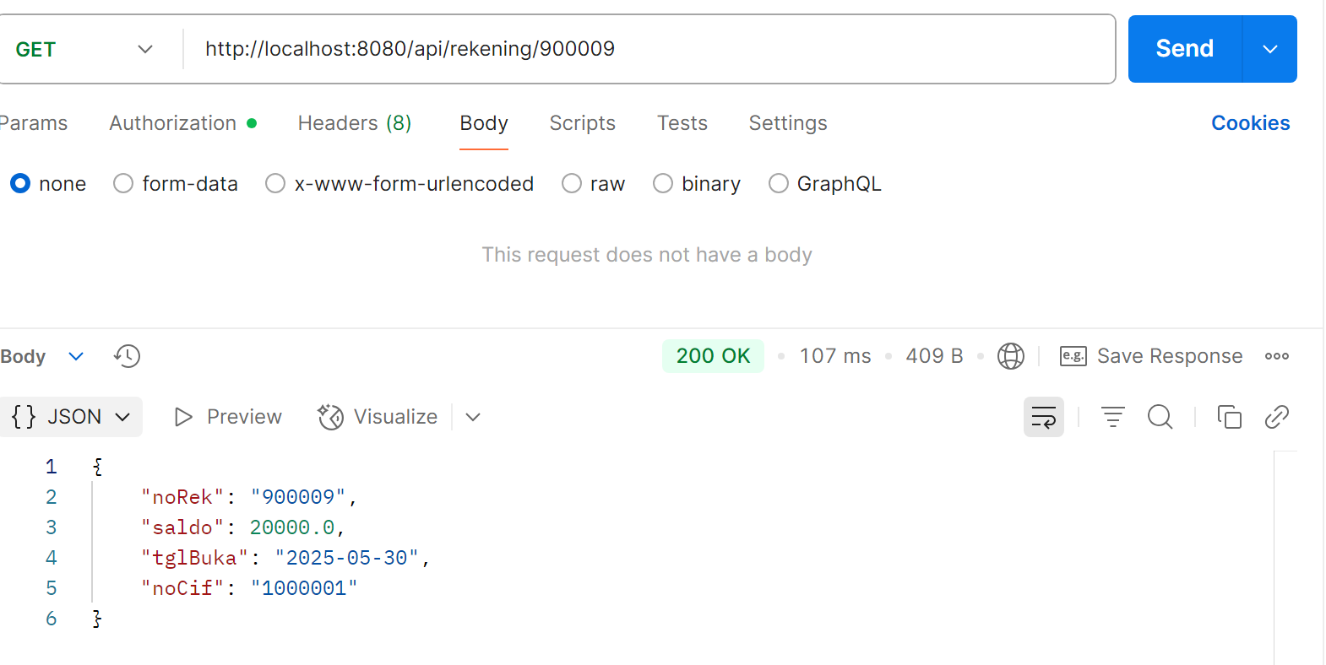
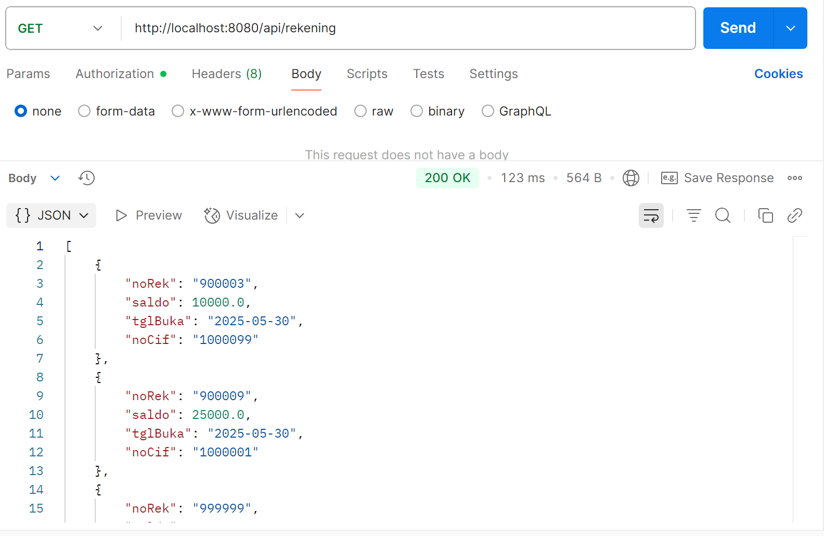
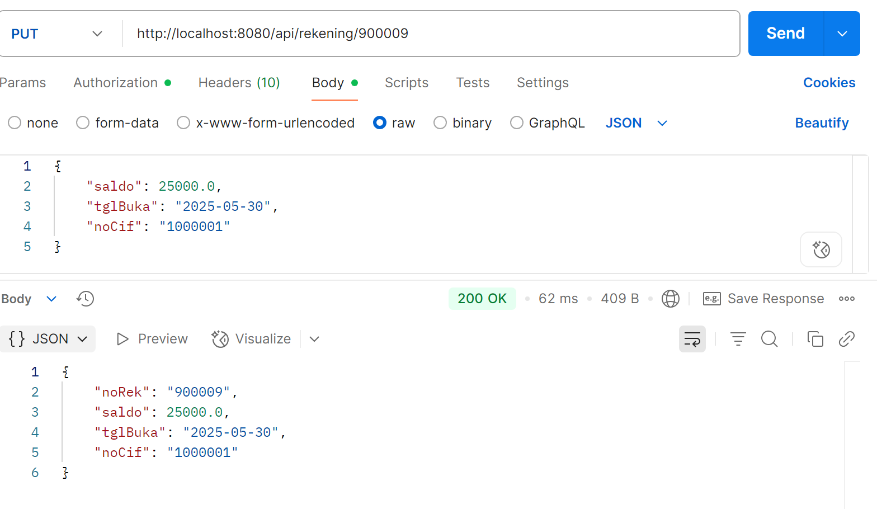
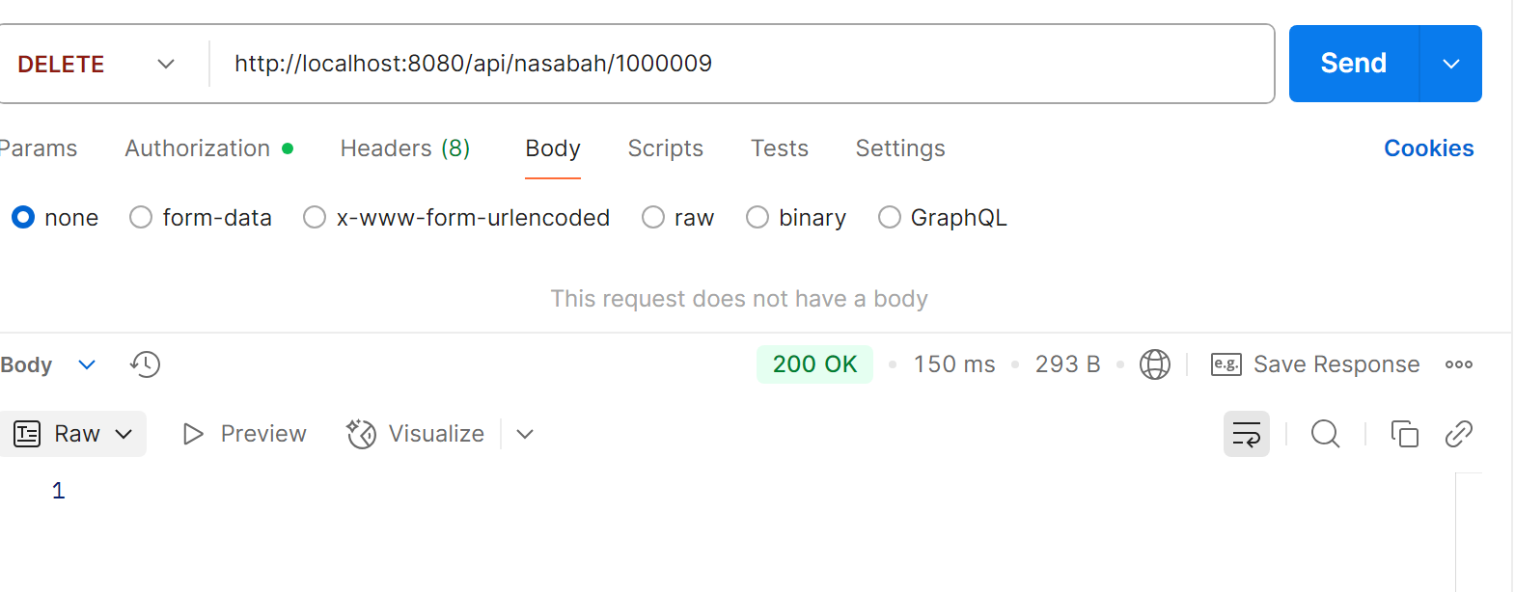
HASIL PENGUJIAN
CRUD REKENING

Slide 10
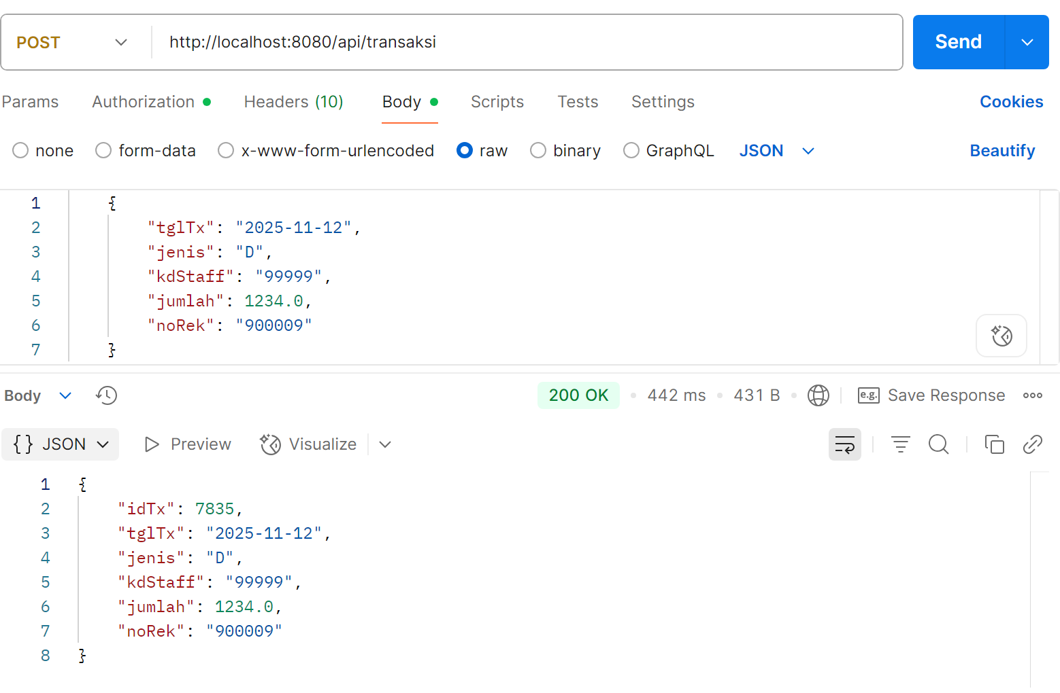
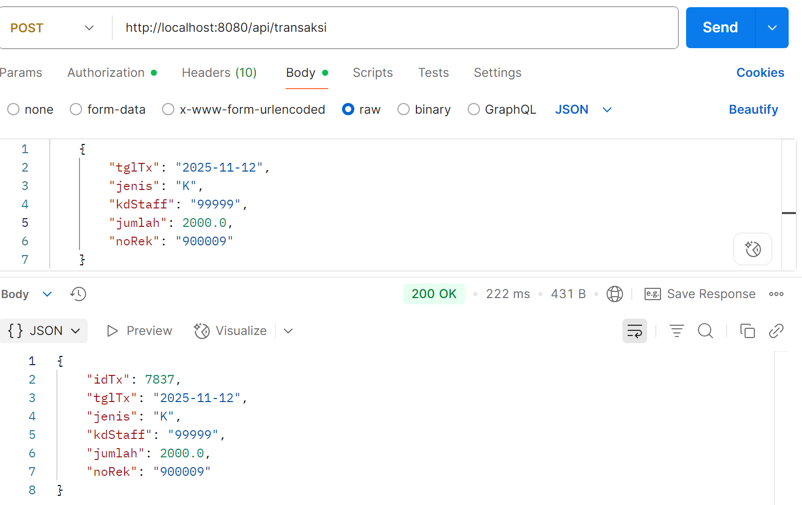
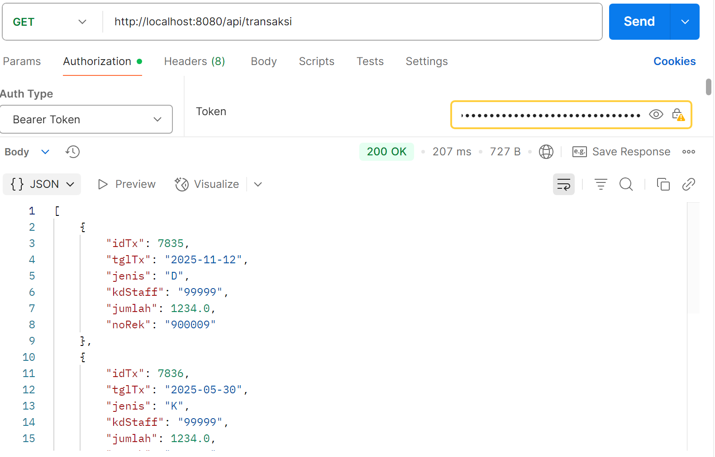
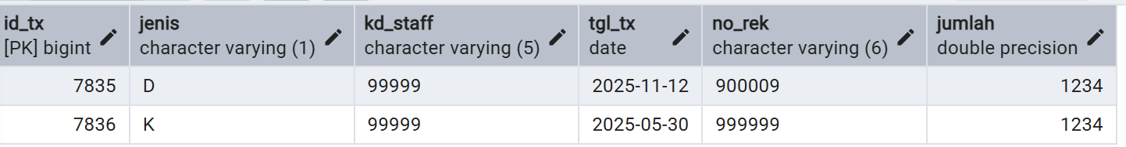
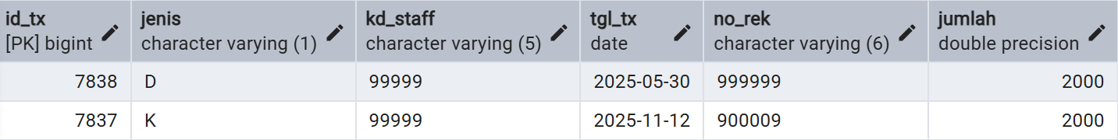
HASIL PENGUJIAN
Transaksi

Slide 11
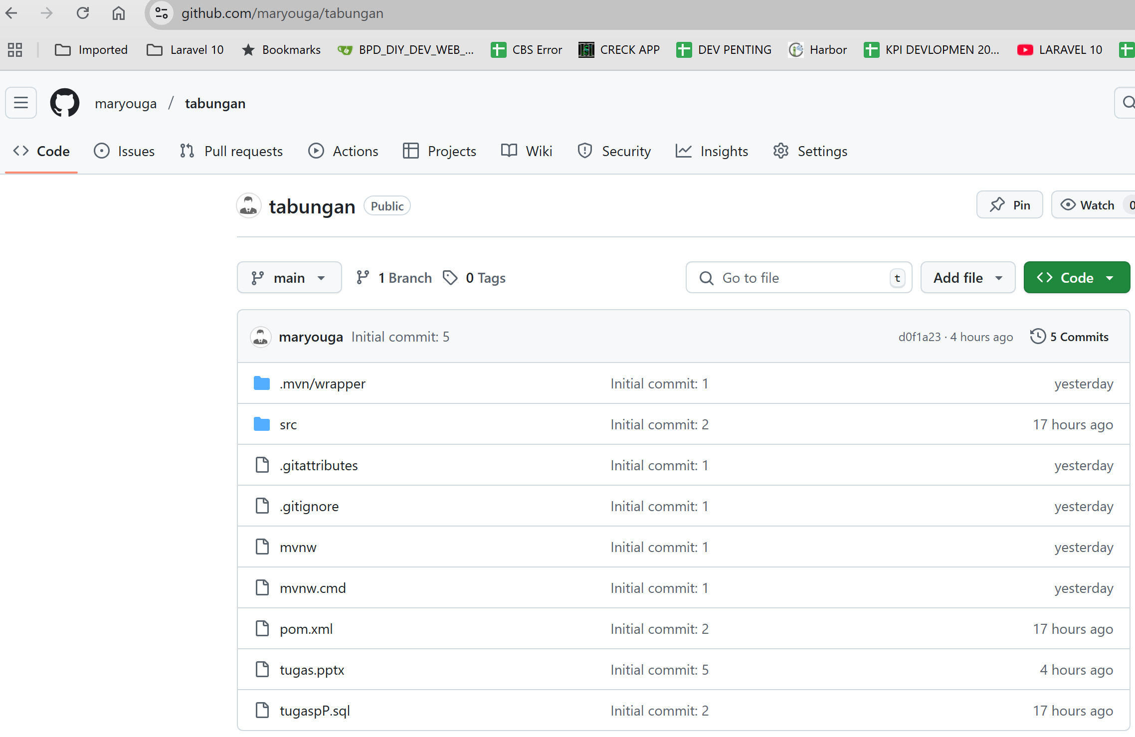
GIT https://github.com/maryouga/tabungan.git

Slide 12
Sistem pencatatan manual berbasis teknologi ini dirancang untuk membantu kegiatan operasional perbankan, khususnya dalam mencatat transaksi tabungan, setoran, penarikan, serta pendaftaran nasabah. Meskipun tidak berbasis online atau terhubung ke jaringan, sistem ini tetap memberikan peningkatan efisiensi dan akurasi dibandingkan metode pencatatan konvensional menggunakan buku tulis atau dokumen kertas.
KESIMPULAN
Rencana Pengembangan Sistem
Penambahan Otorisasi Pengguna
Membuat sistem login dengan hak akses berbeda (misal: admin, teller, auditor).

